Slide 1
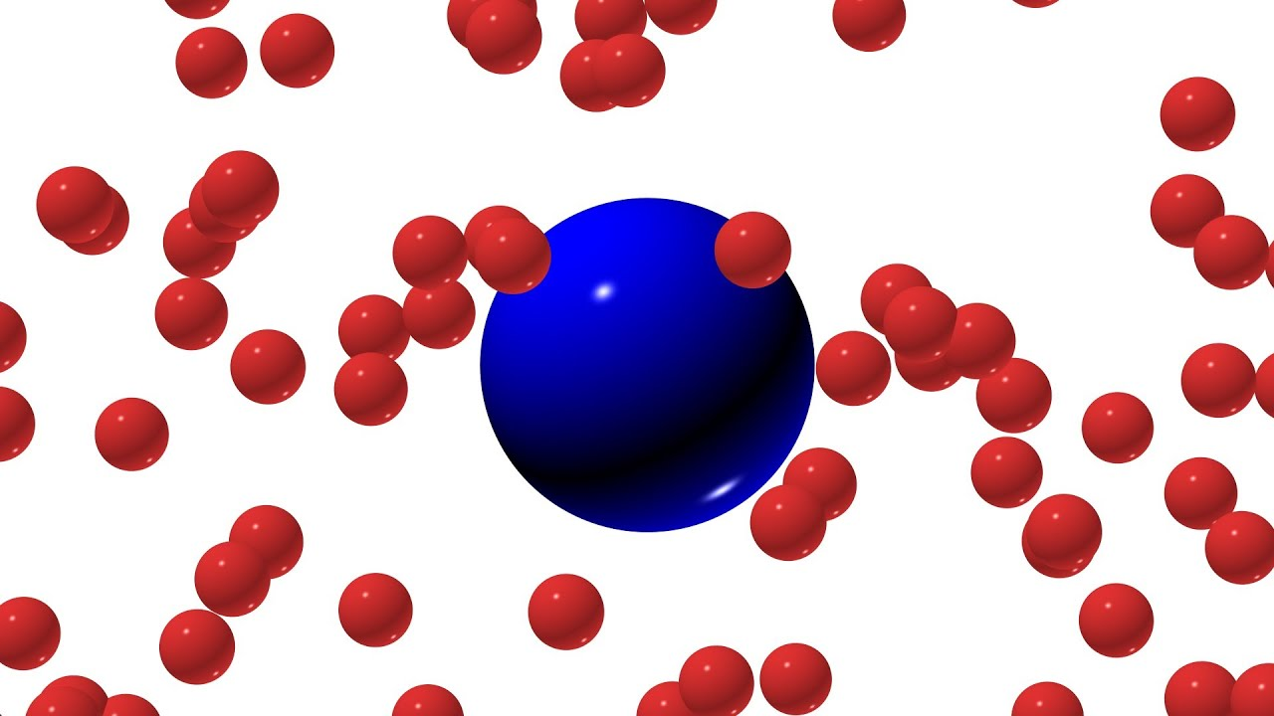
Моделирование Броуновского движения
Работу выполнил: Лепехов Матвей Денисович

Slide 2
Вступление
Броуновским движением называется хаотическое и беспорядочное движение маленьких частиц, как правило, молекул в разных жидкостях или газах. Причиной возникновения броуновского движения является столкновение одних (более мелких частиц) с другими частицами (уже более крупными).
Цель данного проекта смоделировать Броуновское движение
Для достижения поставленной цели необходимо решить следующие задачи:
1.Изучить язык программирования Python 3
2.Изучить основные библиотеки для численного решения уравнений

Slide 3
Актуальность
Для меня эта тема актуальна так как газы очень часто встречаются и проблема экологической обстановки в мире на сегодняшний день очень плачевна я хочу на примере показать что происходит с воздухом при выбросе разных химических, ядовитых газов. Использование открытых библиотек позволит наиболее детально смоделировать модель Броуновского движения …

Slide 4
Спасибо за внимание!

